Slide 1
Formation Javascript

Slide 2
Plan de la formation
Syntaxe
Variables et structures de données
Flow control
Boucles
Classes
Evenements
Introduction à React
Introduction à Angular

Slide 3
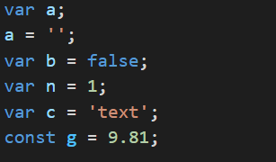
Variables et constantes

Slide 4
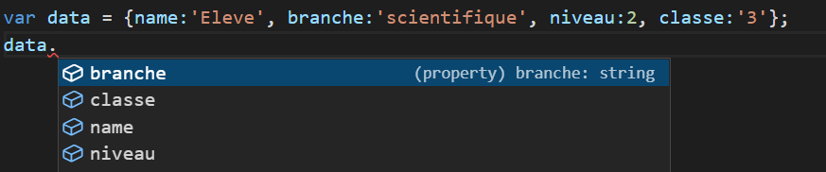
Structures de données

Slide 5
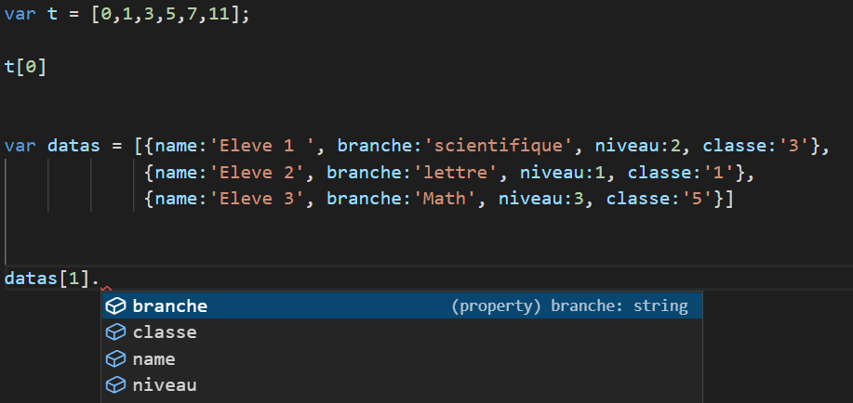
Tableaux

Slide 6
Exemple

Slide 7
Exercice 1
Creer un programme javascript qui permet de convertir une temperature en celsius vers Fahrenheit
$T_{F}=\frac{9}{5}T_{C}+32$

Slide 8
Exercice 2
Creer un programme javascript qui test si N<100 est un nombre premier, sachant que N est premier s’il n’est pas divisible par les nombre premiers <
$\sqrt{N}$

Slide 9
Exercice 3
Dans une variable javascript qui contient un tableau d’element d’un panier. chaque element contient le nom de l’objet, la quantité et le prix unitaire. calculer la somme du panier.

